Slide 1
Различные средства для разработки сайта

Slide 2

Введение
В настоящее время существуют различные виды простых и профессиональных программ, предназначенных для создания сайтов.
Среди них есть программы, ориентированные непосредственно на создание веб-сайтов, системы, осуществляющие управление сайтами, а также конструкторы сайтов.

Slide 3
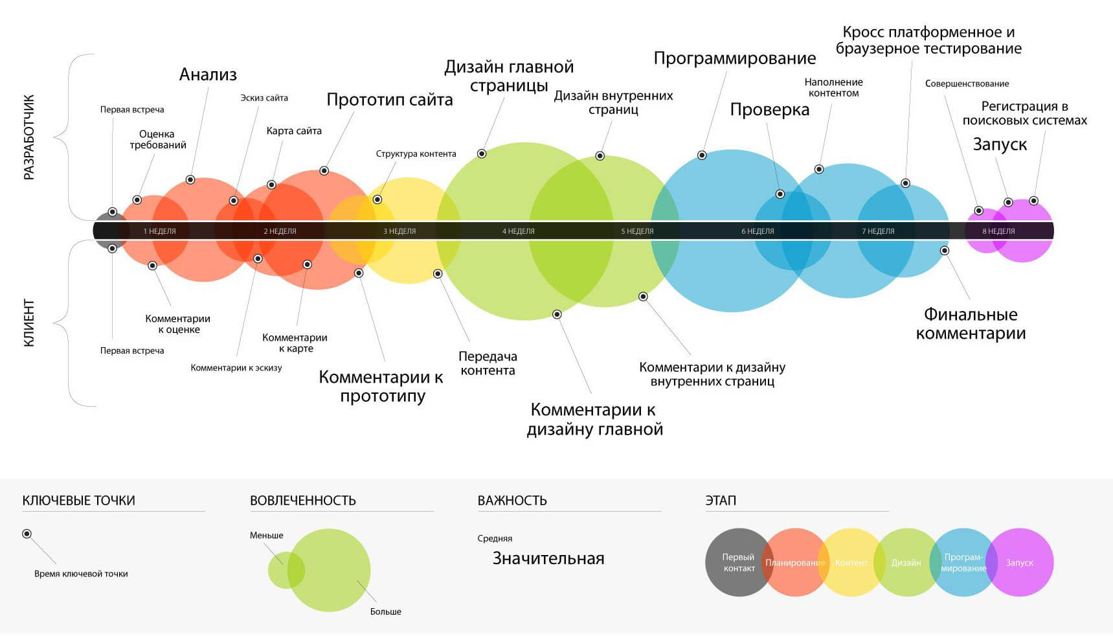
Этапы разработки сайта

Slide 4
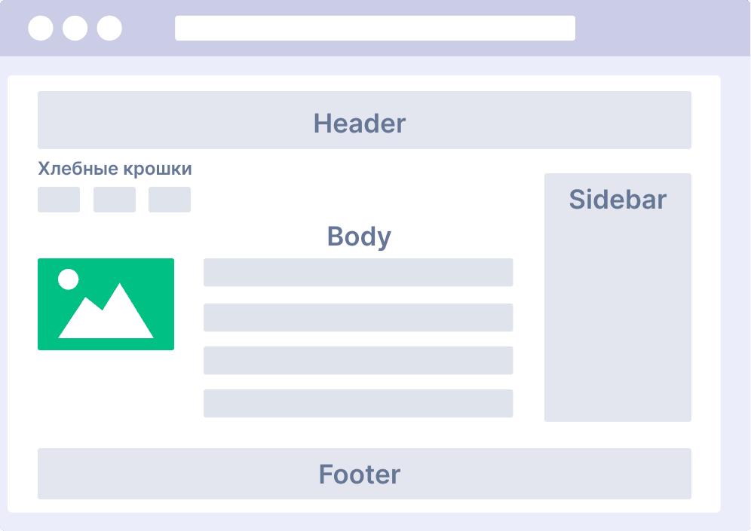
Основные элементы страницы сайта

Slide 5
Средства разработки сайтов
Статичный сайт можно написать легко: берём язык разметки HTML и каскадные таблицы стилей CSS.
Но если вам нужен проект со сложной логикой и интерактивом — например, интернет-магазин или веб-приложение с базами данных, API и авторизацией, — понадобятся языки программирования.
HTML
CSS
JS
PHP
PERL
FLASH
SQL

Slide 6
Способы разработки веб-сайта
Конструктор
CMS
Самостоятельная разработка

Slide 7
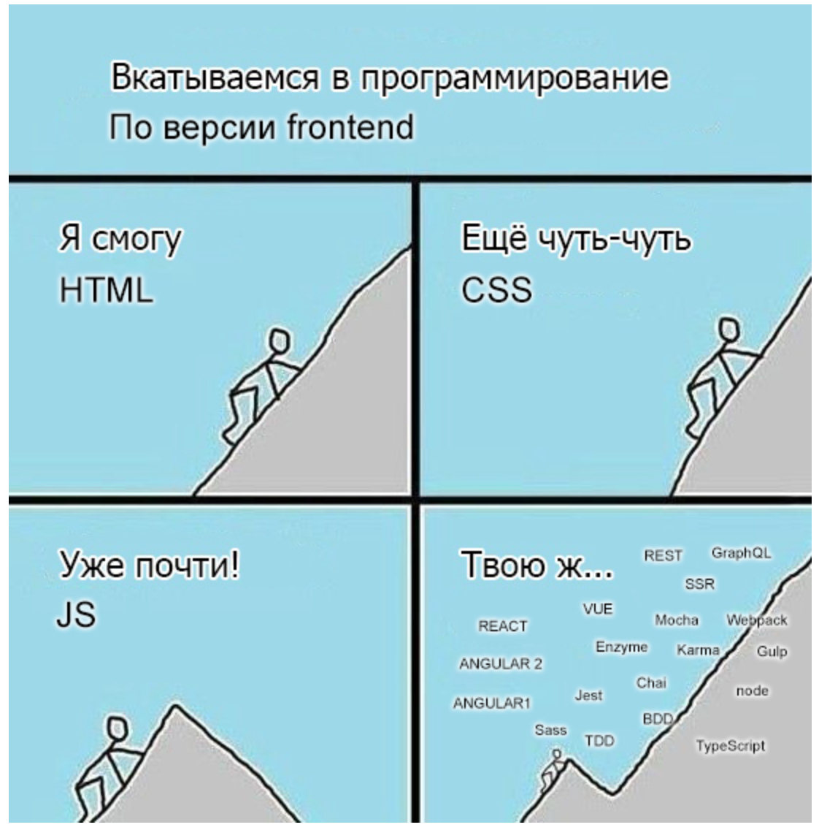
Состав веб-приложения: Frontend
Frontend — это то, что мы видим: текст, картинки, кнопки, формы и так далее.
Frontend-разработчик использует HTML, CSS и JavaScript, чтобы дать пользователю возможность взаимодействовать с сайтом:

Slide 8
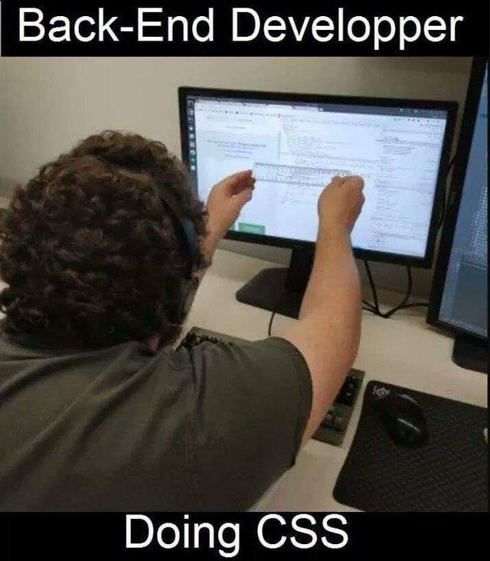
Состав веб-приложения: Backend
Backend — это внутренняя часть продукта, которая находится на сервере и скрыта от пользователей.
Для её разработки могут использоваться самые разные языки, например, Python, PHP, Go, JavaScript, Java, С#.

Slide 9
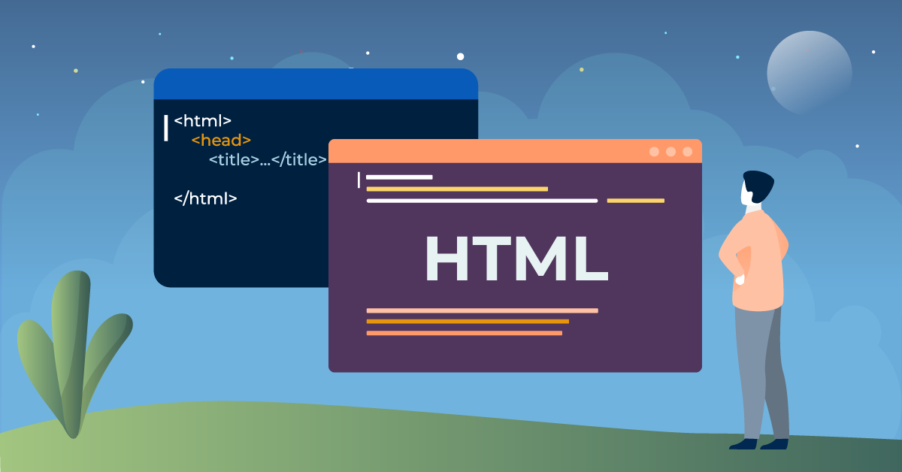
HTML
Код, который используется для структурирования и отображения веб-страницы и её контента.
Состоит из ряда элементов, которые используются, чтобы вкладывать или оборачивать различные части контента, чтобы заставить контент отображаться или действовать определённым образом.

Slide 10
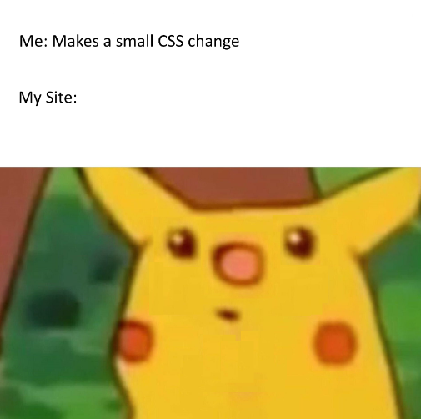
CSS
Язык таблиц каскадных стилей, расширяет возможности оформления страницы.
Предоставляет разработчикам большую гибкость, упрощает задание внешнего вида элементам страницы, добавляет красок.

Slide 11
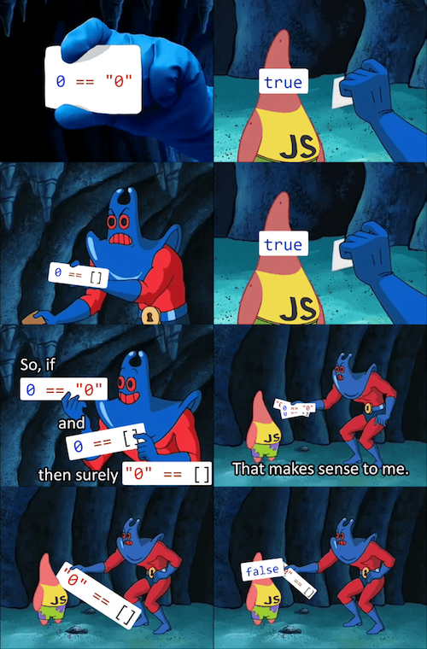
JS
JavaScript — язык, который помогает создавать всплывающие окна, динамические стили и анимации, делать так, чтобы при нажатии на кнопку отправлялась форма или происходило другое действие.

Slide 12
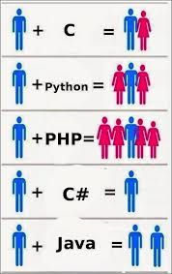
PHP— ветеран веб-программирования
Автоматизация работы с сайтом, интерпретируется и выполняется на сервере.

Slide 13
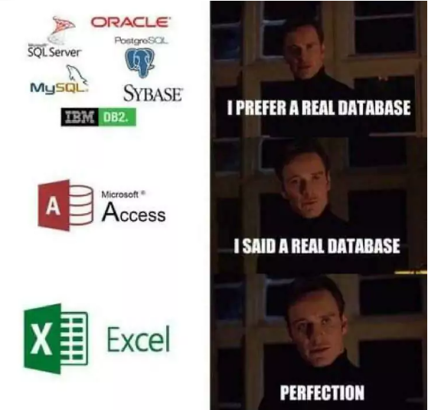
MySQL
Быстрая и мощная система управления реляционными базами данных. Позволяет эффективно хранить, искать, сортировать и выбирать информацию

Slide 14
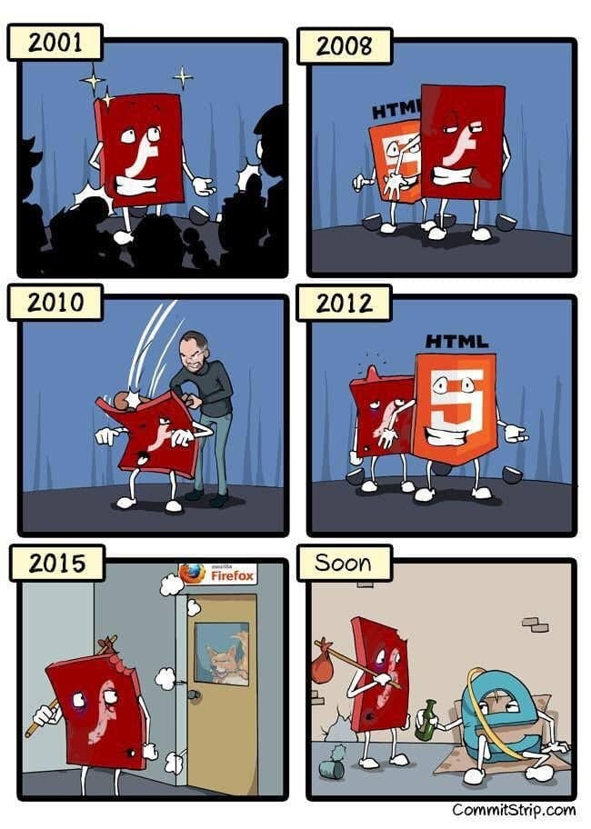
FLASH
Это технология для создания веб-приложений или мультимедийных презентаций. Программа и файловый формат одновременно. Реализует графические файлы на сайте.

Slide 15
Заключение
Профессия веб-дизайнера — это совокупность творчества, логики и четкого решения задач. Тенденции в веб-дизайне меняются очень стремительно, от тендов до способов взаимодействия с пользователем.
Для того, чтобы стать Web-разработчиком необходимо знать как минимум четыре языка - HTML, CSS, JS, PHP. Далее, по степени обучения, изучать другие языки и средства для разработки веб-ресурсов.

